Slide 1
Учебные видео по биологии
Руководитель проекта: Гаязова Алина, 8А
Участники проекта: Пикунова Полина, 8А; Свириденко Анжелика, 8А
Консультант: Шалимова Елена Георгиевна

Slide 2
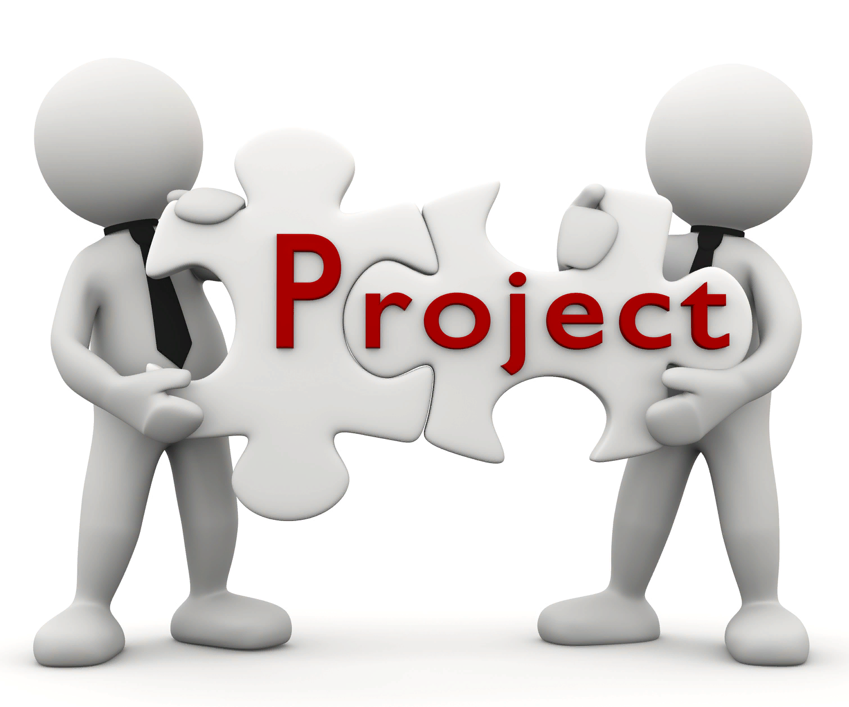
Аннотация проекта
Сейчас в школе возникает необходимость дистанционного обучения. Для лучшего понимания и усвоения материала можно использовать видео с иллюстрациями, объяснениями, вопросами по разным темам биологии.
Цель проекта
Создать оригинальный учебный материал - видео, легкий для восприятия и подходящий для проведение дистанционных уроков биологии.

Slide 3
Наш продукт
Учебные видео по биологии по темам «Млекопитающие», «Дыхательная система человека», «Тип Моллюски», «Черви»; а также вопросы и задания к ним. Наши продукты можно применять как на очных, так и на дистанционных уроках 7-х и 8-х классов.

Slide 4
Критерии оценивания
Опрос учеников, у которых был проведен урок: более 80% положителен - 3 балла; более 70% - 2 балла; более 50% - 1 балл; менее 50% - 0 баллов
Соблюдение сроков - 1 балл
Качество звука и видео - 1 балл
Достоверность информации - 1 балл
2: 2 и менее баллов
3: 3 балла
4: 4 балла
5: 6 или 5 баллов.

Slide 5
Результаты опросов по продуктам
Пикунова Полина проводила опрос после своего видеоурока, по итогам которого выяснилось, что 90% опрошенных ребят понравился видеоурок и они порекомендовали бы его своим друзьям, а 10% опрошенных учеников видеоурок не понравился и они не стали бы рекомендовать его друзьям.
Видеоурок, подготовленный Свириденко Анжеликой понравился более 70% ребят

Slide 6
Рефлексия

Slide 7
Спасибо за внимание

